Slide 1
JOHN GABRIEL BORKMAN
Muhammet Ömer ERDOĞAN- İstanbul Üniversitesi

Slide 2
Karakterler
Hikaye
Fikirler

Slide 3
KARAKTERLER

Slide 4
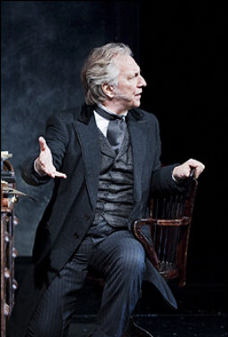
1. John Gabriel Borkman
Borkman eski bir banka direktörü ve madenci oğlu
Banka direktörüyken en güçlü olduğu zamanda ihanete uğrayıp hapise giriyor ve kendini kaybediyor
Kendine acıyan, hayatla bağını kesmiş sadece nefes alan biri

Slide 5
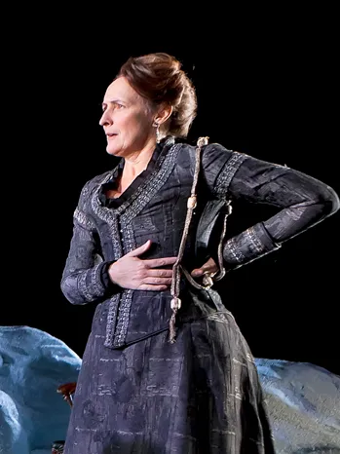
2. Gunhild Borkman
John Gabriel Borkman’ın eşi
Saplantılı ve adlarının ağırlığını geri kazanmak isteyen biri

Slide 6
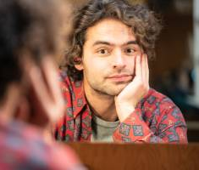
3. Erhard Borkman
Borkman’ın oğlu ve 20’li yaşlarında bir üniversite öğrencisi
Hayatın güzelliklerine prestij eden ve onlara sahip olmak için çabalayan birisi
Babasıyla yaklaşık 16 yıldır görüşmüyor

Slide 7
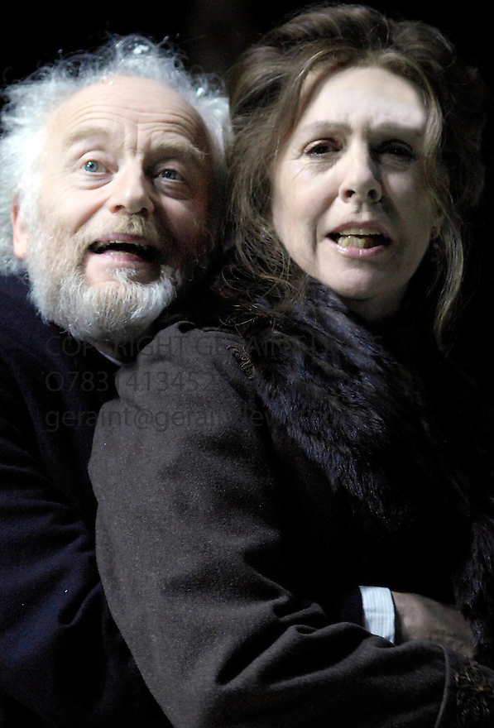
4. Ella Rentheim
Gunhild Borkman’ın ikiz kardeşi
John Gabriel Borkman’ın eski sevgilisi
Zengin ve ölümcül bir hastalığa sahip

Slide 8
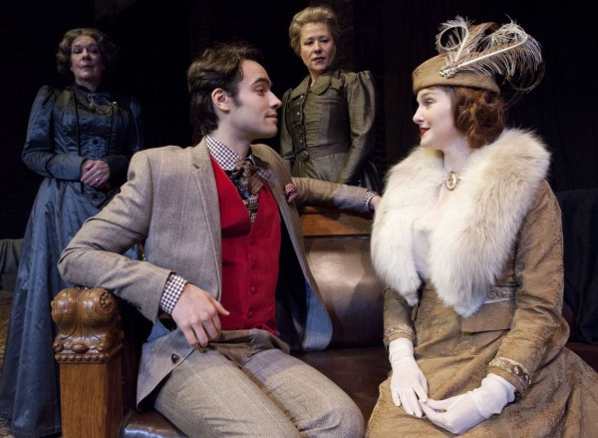
5. Fanny Wilton (Madam Wilton)
28 yaşında güzel, zengin, eğitimli ve dul bir kadın
Erhard Borkmanla ilişkisi var

Slide 9
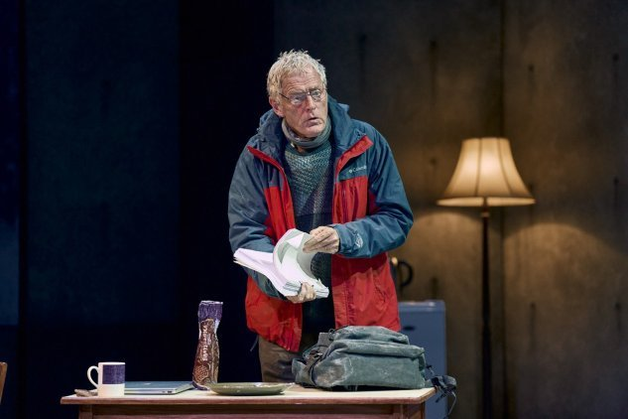
6. Wilhelm Foldal
Borkman’ın gençlik arkadaşı ve eski muhasebe memuru
Edebi bir kişiliği ve hayalleri var
Aile içinde istediği saygıyı göremiyor

Slide 10
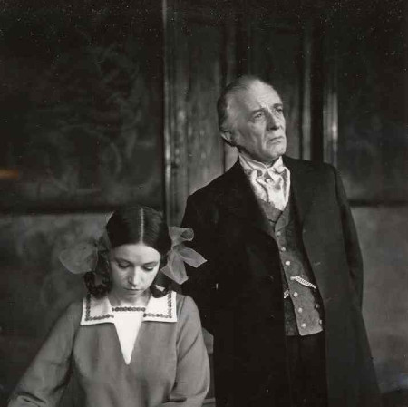
7. Frida Foldal
Wilhelm’in 15 yaşındaki kızı
Hayatını devam ettirebilmek için müzisyen olmaya çalışıyor
Madam Wilton ve Erhard’dan müzik dersleri alıyor
Babasının ailedeki en sevdiği kişi

Slide 11
Genel Bilgiler
John Gabriel Borkman çok kudretli bir banka direktörüyken uğradığı ihanet sonucu 3 yıl tutuklu 5 yıl hapis toplamda 8 yıl ceza-i hükümle infaz edilmiştir
Hapis cezası bittikten sonra ise hayata küsmüş ve kendini evlerinde bir çatı katına hapsetmiş ve Wilhelm adındaki arkadaşı hariç kimseyle konuşmamıştır.
Bütün mal varlığına el koyulan Borkmanlara maddi desteği, madam Borkman’ın ikiz kardeşi ve John Gabriel Borkmanın eski sevgili olan Ella Rentheim sağlamış hatta 20 yaşlarındaki oğullarını bu zorlu süreçte çocukluktan itibaren o büyütmüştür.
Ella Rentheim’in mal varlığına el koyulmamış olmasının sebebi ise Borkman’ın yargılanırken eski sevgilisinin ismini kasten söylememiş olmasıdır.

Slide 12
Genel Bilgiler
Borkman tüm kudretini yitirdikten ve kendini ev hapsine aldıktan sonra tanıdığı ve bildiği herkes onunla konuşmaktan çekinir hale gelmiştir.
Madam Borkman ise oğulları Erhard’ı ailesinin adındaki lekeyi temizlemek gibi bir sorumluluğa yöneltmeye çalışır fakat Erhard başka planlara sahiptir.

Slide 13
Birinci Perde
Birinci perde örgü ören madam Borkmanın sürpriz bir ziyaretçiyle şaşkına uğramasıyla başlar.
Gelen ziyaretçi ikiz kardeşi Ella Rentheimdir.
Ella Rentheim ölümcül bir hastalığın pençesindedir.
Ella Rentheim yıllar ardından yaptığı ziyaretin sebebi çocukluktan itibaren büyüttüğü Erhardı hayatının son zamanlarında yanına almak istemesidir.
Madam Borkman, Erhard’ı ailesinin adını temizlemesi için yanında tutmak istemektedir.

Slide 14
Birinci Perde
Madam Borkman ve Ella Rentheim konuşurken, Borkmanın ne kadar büyük bir bunalımda olduğunu öğreniriz.
Ayrıca Erhard’ın vaktini genelde Madam Wilton ismi verilen dul, genç ve varlıklı bir hanımefendiyle geçirdiğinden bahsederler
Bu tartışma devam ederken Madam Wilton ve Erhard peşi sıra eve gelirler
Erhard kendisini terk ettiğini sanan teyzesini görünce çok şaşırır ve sevinir
Bir süre konuşmalarının ardından Erhard, Madam Wilton ile birlikte bir partiye gitmek istediğini söylüyor fakat annesi buna izin vermek istemiyor

Slide 15
Birinci perde
Annesi izin vermeyince Madam Wilton tek başına gider.
Madam Borkman, Ella Rentheim ve Erhard muhabbet etmeye devam ederler.
Ella’nın hastalığını ve yoldan gelmesini bahane ederek Erhard Madam Wiltonun ardından partiye gitmeye karar verir.

Slide 16
İkinci Perde (Danse Macabre)
Ölüm dansının (danse macabre) son mezürlerini çalan Frida Foldal ve onu dinleyen Borkman ile sahne başlar.
Frida ve Borkmanın kısa sohbetinin ardından Frida’nın Erhardın gittiği partiye müzik çalmak için gideceğini öğreniriz.
Bu partiyi verenlerin ise Borkman’a ihanet eden kişiler olduğunu öğreniyoruz.
Daha sonrasında Frida ayrılır ve hemen akabinde babası Wilhelm Foldal Borkman’a ziyarete gelir.

Slide 17
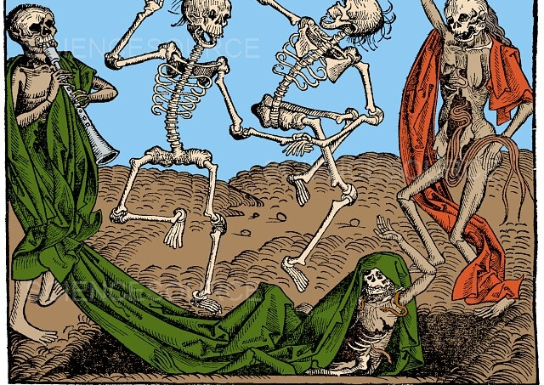
Ölüm Dansı (Danse Macabre)
Danse Macabre ‘’Ölüm Dansı’’ anlamına gelen Fransızca bir terimdir.
Ölüm dansı terimi batı sanatında sıklıkla kullanılır ve ölümün, insanlar üzerindeki evrenselliğini ve kaçınılmazlığını temsil eder.
İslam coğrafyalarında ise bu terimin bir benzeri hakimdir ve eserlerinde zaman zaman ‘’Her nefis ölümü tadacaktır’’ mottosuyla bahsi geçer.

Slide 18
Danse Macabre

Slide 19
İkinci Perde
Wilhelm ile Borkman konuşurlar.
Wilhelm ailesinden kendisini bir tek kızı Frida’nın anladığını söyler
Daha sonrasında Borkman tekrardan geçmiş şaşalı günlerine geri döneceğini söyler fakat Wilhelm ona inanmaz
İnanmamasına kızan Borkman, Wilhelm’in edebi kişiliğini ve yazdığı eseri kötüler.
Buna çok sinirlenen Wilhelm, Borkman ile yollarını ayırır.
Wilhelm’in ayrılışının ardından Ella Rentheim, Borkmanı görmeye gelir.

Slide 20
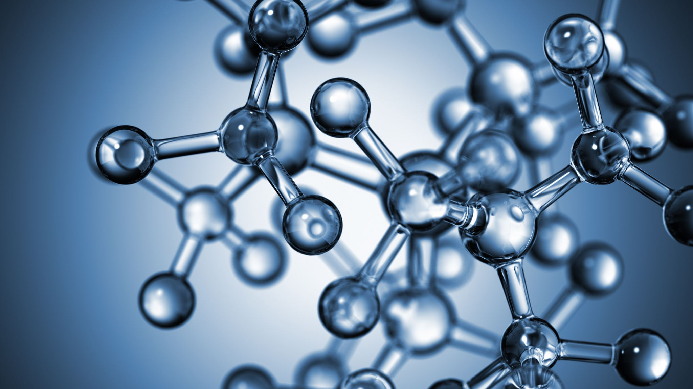
İkinci Perde
Ella’yı görünce Borkman çok şaşırır.
Geçmişten ve geçmiş pişmanlıklarından bahsederler.
Konuşurlarken Borkman’ın Elladan makam ve güç uğruna vazgeçtiğini öğreniyoruz.
Ella ise Borkman’a makam ve güç sağlayan kişiyi reddedince Borkman’ın zaferine çok az kalmışken ona ihanet edip en dibe yollamış.
Konuşmalarının ardından Ella, Borkman’dan Erhardı almak için izin ister. İzni aldığı esnada ise Madam Borkman sahneye girip karşı çıkmaya başlar.

Slide 21
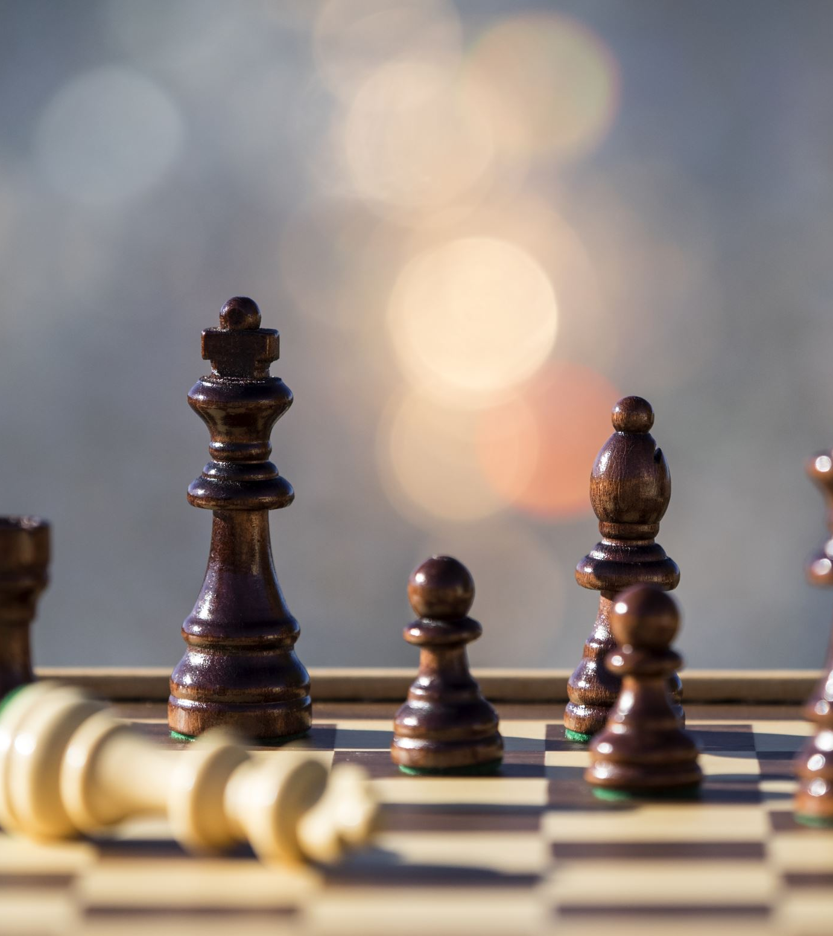
Üçüncü Perde
Ella’nın tavırlarına sinirlenen Madam Borkman, Erhardı acil çağırır ve bir seçim yapması için onu zorlar
Madam Borkman, Erhard’ın bu esnada aile adını temizlemesi ve kendisinin yanında olmasını istemektedir.
Ella ise hayatının son demlerinde ona bir yaren ve yoldaş olması için kendi yanında olmasını istemektedir.
John Gabriel Borkman ise kendisine yoldaş ve destekçi olup eski gücünü oğluyla kazanması için yanında olmasını istemektedir.

Slide 22
Üçüncü Perde
Erhard ise bu 3 seçeneği de reddederek Madam Wilton ile bir aşk macerasına çıkmak istemektedir
Bu esnada Frida’yı da öğrencisi olarak yanlarına alırlar.
Madam Wilton ve Erhard oradakilere veda ederek ayrılıp kızakla yola çıkarlar.
Ella ve Borkman durumu kabullenirken Madam Borkman sinir harbi geçirir.

Slide 23
Dördüncü Perde
Artık bir savaşları kalmayan Madam Borkman, John Gabriel Borkman ve Ella Rentheim kapının önünde otururlar.
Madam Borkman onların peşinden gitmek istese de sonrasında vazgeçer ve eve girer
Ella ve Borkman kapıda kalmaya devam ederler
Yıllar Sonra ilk defa hapis hayatından dışarı adımını atan Borkman bir daha eve girmemeye karar verir.
Ella onu ikna etmeye çalışır fakat başaramaz ve ona eşlik eder.

Slide 24
Dördüncü Perde
Bu esnada kavga ederek ayrıldığı Wilhelm yanına gelir ve Borkmanı dışarıda gördüğüne şaşırır.
Kısa bir konuşmanın ardından barışırlar ve Wilhelm ne kadar sevinçli olduğunu anlatır
Sevinçli olmasının sebebi onu anlayan kızı Frida’nın güzel yerlerde, güzel bir eğitim almak için onu terk ediyor olmasıdır.
Sevincini paylaştıktan sonra yanlarından ayrılıp evine gider.

Slide 25
Dördüncü Perde
Borkman ve Ella tekrar yalnız kalırlar.
Ella, Borkmanı tekrar ikna etmeye çalışıp başarılı olamayınca oradan gidip eskiden birlikte oldukları banka giderler.
Geçmişten ve gelecekten söz ederlerken Ella ve Borkman tekrardan birlikte bir hayat kurmaya karar verirler
Ella o hayalini kurduğu güce ve makama asla erişemeyeceğini Borkmana söyler
Gerçeği kabullenen Borkman’ın üzerinden büyük bir yük kalkar ve uzun süre sonra ilk defa huzurlu hisseder
Fakat bu esnada soğuktan dolayı Borkman vefat eder.
Borkman’ın ölümü üzerine kız kardeşler barışırlar.

Slide 26
Fikirler
İbsen, Erhard Borkman üzerinden yeni çağ gençliğinin toplumsal görev ve zorluklardan ziyade, materyalizm ve zevklerinin peşinden koşmaya daha yatkın olacağını düşündüğünün mesajını vermiştir.
Ayrıca John Gabriel Borkmanın hayattaki tek hedefinin gerçekleşmeyeceğini anladığı an ölmesiyle insanın ne kadar zor şartlarda yaşıyor olursa olsun bir amacı olduğu sürece hayata tutunabileceğini belirtmiştir
Madam Borkman ve Ella Rentheim üzerinden ise sevgiyi iki farklı bakış açısıyla yorumlamıştır. Madam Borkman ile sevdiği için sıkıp boğarken sevginin boğucu yönüne odaklanmış, Ella Rentheim ile sevdiği için serbest bırakıp acı çekerken sevginin fedakarlık yönüne odaklanmış.

Slide 27
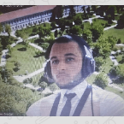
Dinlediğiniz için teşekkürler.

